Slide 1

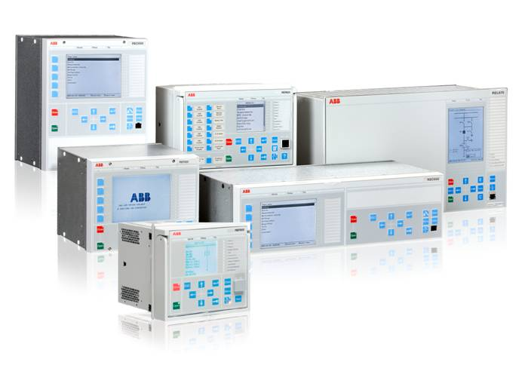
Este seminario web presentado por elrelión®familia de productos
Traducido del inglés al español - www.onlinedoctranslator.com
relión. Pensando más allá de la caja.
Diseñado para consolidar funciones sin problemas,reliónlos relés son más inteligentes, más flexibles y más adaptables. Fácil de integrar y con una amplia biblioteca de funciones, elreliónLa familia de protección y control ofrece una funcionalidad avanzada y un rendimiento mejorado.

Slide 2
Serie de seminarios web para escuelas sobre relés de protección de ABB
Descargo de responsabilidad
ABB se complace en brindarle información técnica sobre los relés de protección. El material incluido no pretende ser una presentación completa de todos los posibles problemas y soluciones relacionados con este tema. El contenido es genérico y puede no ser aplicable para circunstancias o equipos en alguna instalación específica. Al participar en la escuela de retransmisión de protección basada en la web de ABB, usted acepta que ABB le proporciona esta información solo con fines informativos y no ofrece garantías, representaciones ni garantías en cuanto a la eficacia o la utilidad comercial de la información para cualquier aplicación o propósito específico. , y ABB no es responsable de ninguna acción tomada en base a la información contenida en este documento. Los consultores y representantes de servicio de ABB están disponibles para estudiar operaciones específicas y hacer recomendaciones para mejorar la seguridad, eficiencia y rentabilidad. Póngase en contacto con un representante de ventas de ABB para obtener más información.

Slide 3

Fundamentos de protección de bus
Serie de seminarios web para escuelas sobre relés de protección de ABB
Jacobochang
12 de julio de 2016

Slide 4

Presentador
jack changes el gerente técnico regional de ABB Inc. en los productos de automatización de subestacionesBU de apoyoclientes enCanadá.Brinda soporte de ingeniería, puesta en marcha y solución de problemas a los clientes que aplican los dispositivos de automatización y protección de alto voltaje de ABB. Antes de unirse a ABB, Jack trabajó como ingeniero de proyectos de P&C de subestaciones en dos firmas consultoras especializadas.(ahora ABB y Quanta Services, respectivamente) ytambién como consultor de ingeniería para una empresa pública de servicios públicos en sus proyectos de expansión y mejora de la transmisión. Jack es un ingeniero profesional registrado en la provincia de Alberta, Canadá.
jack chang

Slide 5
Objetivos de aprendizaje
Tipos de configuraciones de bus
Características de los transformadores de corriente y su efecto en la protección de barras
Tipos de esquemas de protección de bus
Protección de bus numérica modernaCaracterísticas
Preguntas:jack.j.chang@ca.abb.com, 403-923-4028

Slide 6
¿Por qué la protección del autobús?
Diferente configuración y diseño.
Por lo general, muy robusto, fallas de alta corriente
Necesita borrar rápidamente las fallas internas y se mantiene estable para las fallas externas.
Un viaje en autobús retrasado o unmal-el viaje podría conducir a:
  Deslizamiento de polos de inestabilidad de red de generadores cercanos
  Posible colapso del sistema
  Mayores daños relacionados con fallas y riesgo para la vida humana o lesiones
  Muchas fallas de bus causadas durante el mantenimiento (p.ej. Arco eléctrico)

Slide 7
Protección contra fallas de bus
Fácil de detectar debido a su naturaleza robusta
Fácil de proteger contra fallas internas (87B)
Suma de corrientes no igual a cero por falta interna
Las fallas externas pueden causar la saturación del transformador de corriente, lo que resulta en corrientes diferenciales no deseadas.
Infrecuente, pero debe borrarse con alta velocidad para fallas internas y estable para fallas externas
  La subestación está bien blindada.
  Entorno protegido

Slide 8
Configuraciones de autobuses
Autobús individual
Autobús principal y de transferencia
Barra doble, interruptor simple
Bus doble, interruptor doble
Rompedor y medio
Autobús circular

Slide 9
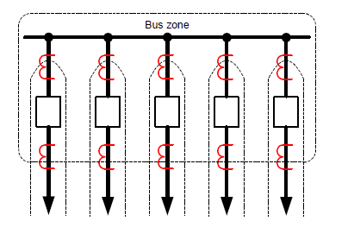
Autobús individual

Slide 10
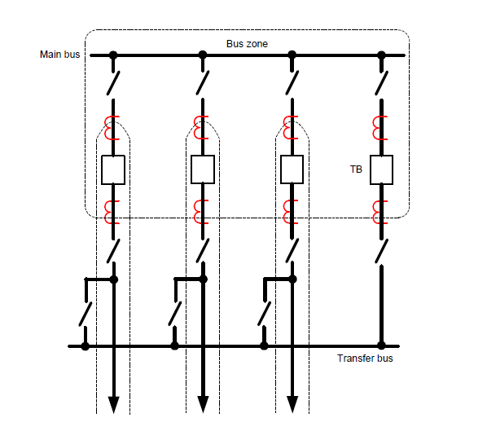
Autobús principal y de transferencia
Notes:
Con esta configuración de buscualquier interruptor se puede poner fuera de servicio para mantenimiento sin interrumpir el suministro eléctrico a través del bus de transferencia.

Slide 11
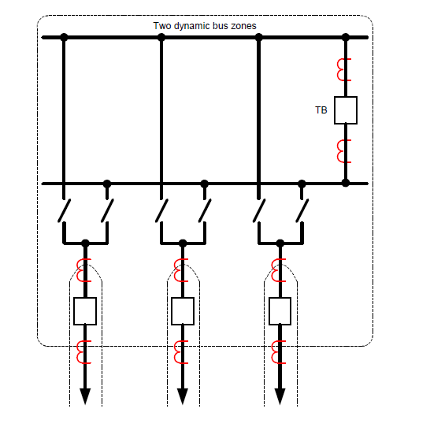
Disyuntor simple de barra doble
Notes:
Típicamente visto en GIS SWGR
flexible, transferenciay equilibrar la carga a cualquiera de los buses
Mantenimiento fácil de programar
Un montónde alimentadores, visto principalmente en grandes plantas industriales y estaciones de distribución de servicios públicos
Deben existir algunos tipos de esquema de conmutación de zona dinámica (IED diferenciales de bus de baja impedancia modernos)

Slide 12
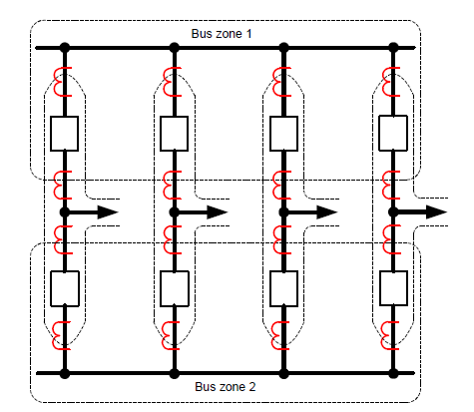
Bus doble, interruptor doble
Notes:
Cada enlace protegido por dos disyuntores. Más caropero confiable y flexible.
Protección de bus dedicada cadade dos barras colectoras principales

Slide 13
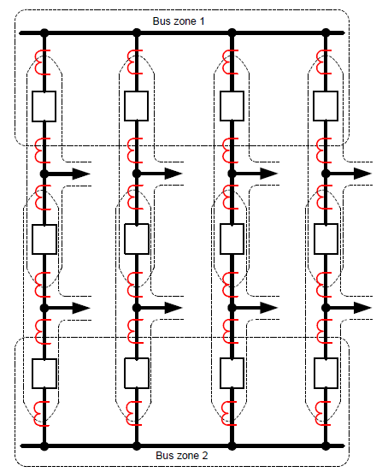
Rompedor y medio
Notes:
Típicamentevisto en la transmisión HV/EHV y en las principales estaciones de conmutación de plantas de energía, bastante popular en América del Norte
Cada enlace protegido por 1.5 interruptores por así decirlo.
Protección de bus dedicada cadade dos barras colectoras principales
Los ramales de bus están ubicados en las zonas de línea/transformador/reactor y no se requiere protección de bus dedicada.

Slide 14
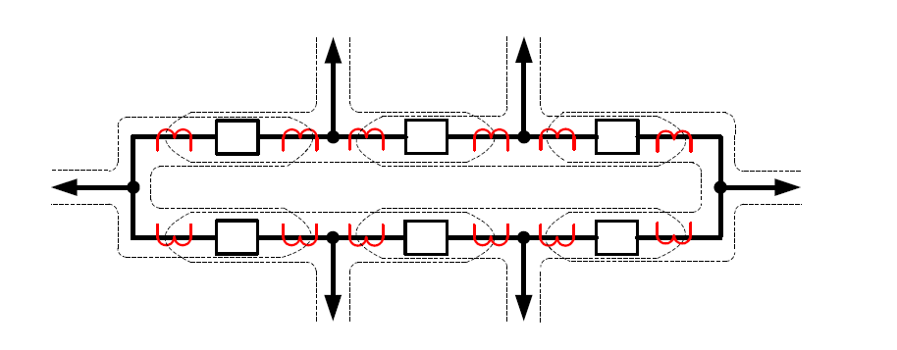
Autobús circular
Notes:
Popular en Norteamérica (72, 138, 230 KV). Diseño más barato que 1-1/2. mismo número de eslabones que número de interruptores. menos confiable.
Por lo general, no hay protección de barra colectora dedicada, ya que los extremos del bus están en las zonas de línea/transformador/reactoretc.con A/B redundante
Todas las zonas de protección del bus deben superponerse

Slide 15
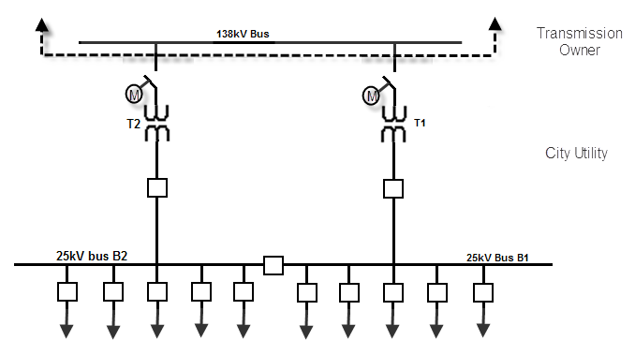
principal-lazo-principal
Notes:
Más popular para MV (15, 25 KV) pequeña industria/utilidadsistemas de distribución
Diferencial de bus dedicado. para cada autobús si así está diseñado
esquema de bloqueo a través decomunicación
Se pueden diseñar algunos tipos de esquemas de transferencia de autobús

Slide 16
Algunos asuntos
Disponibilidad de zonas de protección superpuestas (CT)
Protección de zonas ciegas o de anotación
¿Se cambiarán las cargas o fuentes de un bus a otro?
Transformador de corriente conmutando de una zona a otra
Transformadores de corriente de circuito abierto
Saturación de TC

Slide 17
Zonas de protección
Estación A
Estación B
GRAMO
GRAMO
GRAMO
Estación C
Autobúsproteccion
Estación D
METRO

Slide 18
Zonas de protección
CT para Zona Verde
TC paraAzulZona
Zona verde
AzulZona
Muertorompe tanques,dosCT
Notes:
Un conjunto superpuesto de TC a lo largoel interruptor de corbata no representa ningún problema para un bus energizado.
Falla de bus al lado del TC y el interruptor cuando el interruptor normalmente está cerrado:No hay problema. La falla se puede eliminar mediante relés que operan en ambas zonas de protección
Sin embargo, cuando el interruptor ya está en la posición abierta, sería innecesario que operara la zona azul.
Existe una solución para evitar pasarse de la zona azul
- Para evitar disparos excesivos con el interruptor operado normalmente abierto, se pueden hacer lógicas para quitar los dos CTS al relé de barra cuando el interruptor está abierto

Slide 19
Zonas de protección
CT para Zona Verde
TC paraAzulZona
Zona verde
AzulZona
Vivirtanquebsegador,solteroConnecticut
Notes:
La zona azul operará para esta falla y disparará todos los interruptores en la zona, incluido este interruptor de enlace, pero el relé verde está restringido. Aunque la zona azul se borra, la falla aún persiste.
La protección de falla del interruptor local (zona azul) podría usarse para iniciar el disparo de respaldo si el retardo de tiempo es aceptable.
Muy rara en la probabilidad de ocurrencia
Hay una solución para este tipo de escenario de "disparo insuficiente".
La solución correcta es "desconectar" los dos TC de ambos relés cuando el interruptor está abierto. Esto acelerará el disparo.
Si el interruptor se opera normalmente abierto, se puede hacer la lógica para desconectar los TC para evitar el disparo excesivo (azul) y el disparo insuficiente (verde)

Slide 20
Transformadores de corriente: circuito equivalentede un TC

Slide 21
Transformador de corriente
Calificaciones de preocupación para la protección del autobús
  Relación:200/5, 1200/5, …500/1
  Capacidad de carga:carga AV
  Clase de precisión:C800, K200, T400
  Punto de inflexión, voltaje de saturación (se puede derivar del gráfico en CT de clase C)
  Disponibilidad de TC
  Estándar IEEE C57.13-1993 (R2003), Requisitos estándar IEEE para instrumentosTransformadores
  Estándar IEEE C37.110-1996, Guía IEEE para la aplicación de transformadores de corriente utilizados para fines de relés de protección
Notes:
Definición de precisión: para relés CT, ANSI/IEEE define un límite del 10 por ciento para el error de relación para un estado estable, simétrico (sin compensación de CC)
corriente secundaria igual a 20 veces la corriente secundaria nominal a la carga nominal estándar
C: Flujo de fugainsignificante.P.ej. Bujes de relación múltiple, CT tipo ventana. Excitación por TCcaracterísticase puede utilizar para determinar el rendimiento de CT
T: El error de relación de CT debe derivarse de la prueba.
El comportamiento transitorio de CT debe tener en cuenta la relación X/R del sistema (compensación de CC, deterioro) y el flujo remanente (rebajarclasificadovoltaje). Simplemente dimensionar CT de acuerdo con la clasificación de estado estable no es suficiente para evitar la saturación,

Slide 22
Rendimiento de estado estacionario de CT
Notes:
V_{B}– Tensión de carga
k_{S}– una medida de qué tan cerca de la saturación para una aplicación dada. Usado a tiempo para saturar el calc.
V_{SM}– tensión de saturación a 20 veces nominalcorriente secundaria con un error del 10 % (corriente de excitación de 10 A)
Vx– tensión nominal del TC, tensión nominal en toda la carga con un error del 10 % y 20 veces la corriente nominal del TC sin llevar el TC a la saturación
V_{k}– El voltaje del punto de inflexión CT es elvoltaje en el punto donde la tangente a la curva (en los ejes logarítmicos) está a 45 grados de la abscisa

Slide 23
Clase de precisión del transformador de corriente ANSI
Ejemplo 1200/5 C800
Este transformador de corriente entregará 800 voltios en su secundario cuando esté conectado a una carga estándar y fluya 20 veces la corriente nominal en el devanado primario sin exceder el error de relación del 10%.

Slide 24
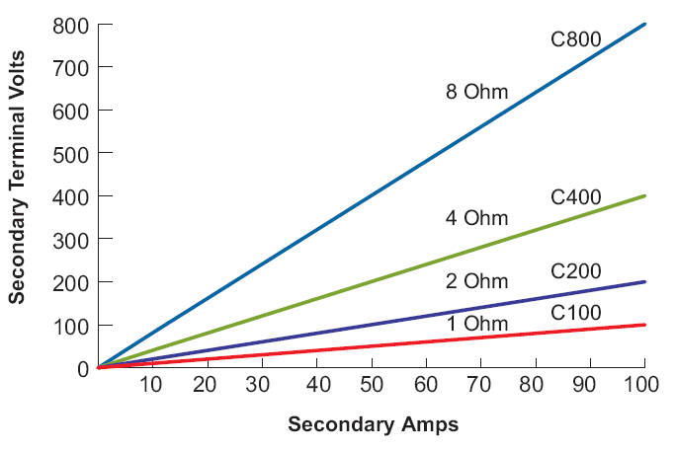
ANSIclase de precisión
Tabla estándar para transformadores de corriente clase C

Slide 25
Dificultades de medición diferencial
Tres condiciones de medición
  flujo de carga normal - sin corriente diferencial
  falla externa - idealmente sin corriente diferencial
  falla interna - corriente diferencial alta
saturación de TC
  Causa corriente diferencial falsa para fallas externas.

Slide 26
saturación de TC
El núcleo del TC puede alcanzar una densidad de flujo de saturación debido a una combinación de compensación de CC en la corriente de falla, con posibilidad de flujo remanente (20-80 %, no hay forma de predecirlo, pero se puede borrar condesmagenizar)
La corriente de salida cambia repentinamente de una señal proporcional a cero
La saturación de CC depende de
  constante de tiempo del sistema (X/R) - grande cerca de las estaciones generadoras
  carga secundaria

Slide 27
saturación de TC
Modelo secundario de TC
  una fuente de corriente perfecta en paralelo con una rama de impedancia excitante que impulsa la corriente proporcional
La impedancia excitante es normalmente muy alta.
En la saturación, la impedancia de excitación cae a un valor muy bajo
  el TC parece cortocircuitado
  no entrega ni resiste el flujo de corriente
El tiempo de saturación es importante en la protección de barras de baja impedancia

Slide 28
Problemas que afectan la selección de protección de bus
Arreglo de autobús
  Reparado
  Conmutable
Disponibilidad y características de los transformadores de corriente
Requisitos de desempeño
  Velocidad
  Confianza
  Seguridad
  Sensibilidad (para sistema conectado a tierra de alta impedancia)

Slide 29
Tipos de protección de bus
Diferencial
  Conectado diferencialmentesobrecorriente
  Diferencial restringido en porcentaje (Z bajo)
  diferencial de alta impedancia
  diferencial parcial
Esquema de interbloqueo de zonas
Esquemas de copia de seguridad (p.ej. zonas remotas de sobrealcance)

Slide 30
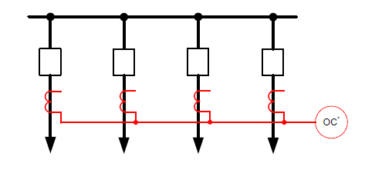
Relé de sobrecorriente conectado diferencialmente
51
Notes:
El elemento OC debe configurarse para superar cualquier estado estacionario de CTerror de medición más margen y no trata muy bien con la saturación de CT.

Slide 31
Caso de falla externa
Autobús Protegido
=
LOCALIZACIÓN DE FALLOS
yo_{mi}
yo_{T}
TOTAL FUERA DE BUS MENOS yo_{mi}
TOTAL EN AUTOBÚS
TOTAL FUERA DEL BUS
Relé
yo_{d}= yo_{mi}
Notes:
IE es el emocionantepérdida de corriente debida a una ligera saturación del TC en un alto nivel de falla externa

Slide 32
Caso de falla interna
Autobús Protegido
yo₁
yo₂
yo₃
yo₄
yo_{d}
yo_{d}=yo₁+yo₂+yo₃+yo₄

Slide 33
sobrecorrientediferencial de bus de relé
Aplicación OK si:
  Corriente secundaria CT simétrica inferior a 100
  Carga inferior a la nominal
  Configuración típica de captación I_{PU}> 10A
  Retardo de disparo mayor que 3 x constante de tiempo primaria (L/R)
Protegidoautobús
yo_{d}
Notes:
Esencialmenteel TC debe tener características coincidentes y un requisito de tamaño estricto para evitar la saturación.
Si se desea una velocidad de 50, entonces el punto de ajuste de captación debe estar por encima de todos los posibles errores de medición del TC (menos sensible).
Sin protección incorporada para el comportamiento transitorio de CT

Slide 34
Resistor agregado a la rama del relé
falla externa
Resistencia estabilizadoraR_{d}
Contribución primaria total a la falla externayo_{F}(afuera)a través de ct saturado
R_{S}
Z_{mi}= 0
Relé de sobrecorriente
yo_{d}
yo_{F}(en)total de otros cts
La resistencia reduce la corriente en el relé y aumenta la corriente en R_{S}(secundario y principal)
Aumenta la sensibilidad a las fallas internas
Notes:
Parafallas externas, caso de saturación del TC, agregar una resistencia a la ruta del relé reducirá la corriente a través del relé y empujará más corriente a través del secundario del TC, por lo tanto, el relé se estabilizará más para fallas pasantes.

Slide 35
Diferencial de porcentaje de restricción múltiple (heredado)
AUTOBÚS PROTEGIDO
UN
B
C
D
R,S Y T ARE
RESTRICCIÓN
Todos los circuitos tienen aporte de 10 Amp.
Restricción = 60
Operar = 0
BOBINAS
R
S
Restricción neta (0)
10
10
10
30
T
(20)
20
20
(40)
SOLO UNA FASE
MOSTRADO
0
BOBINA DE OPERACIÓN
Externoejemplo de falla -4conexión del circuito
Notes:
Así es como se implementó la función de restricción en el bus heredadorelés diferenciales.

Slide 36
Diferencial de porcentaje de restricción múltiple (heredado)
AUTOBÚS PROTEGIDO
UN
B
C
D
R,S Y T ARE
Todos los circuitos tienen aporte de 10 Amp.
Restricción = 0
Operar = 40
RESTRICCIÓN
BOBINAS
R
S
Restricción neta (0)
10
10
10
10
T
(0)
20
20
(0)
SOLO UNA FASE
MOSTRADO
40
BOBINA DE OPERACIÓN
Internoejemplo de falla -4conexión del circuito

Slide 37
Torque para relé de restricción múltiple típico
Operando
Esfuerzo de torsión
dos restricciones
una restricción
0 20 40 60 80 100
Amperios

Slide 38
Torque para relé de restricción múltiple típico
55 A. de restricción supera 7 A de operacióncorriente con un devanado de restricción
Operando
dos restricciones
Esfuerzo de torsión
una restricción
7
55
0 20 40 60 80 100
Amperios
Notes:
UNcierta restricción actual puede superar una cierta cantidad de operacióntorgues. Similar a las características actuales de operación de restricción numérica modernas que se muestran en pendientes.

Slide 39
Diferencial de porcentaje de restricción múltiple
Buena sensibilidad
Buena seguridad
Permite otros relés en el mismo núcleo CT
Diferentes relaciones de TC con TC auxiliares.
Lento en comparación con la alta impedancia
Número de alimentadores limitado por devanados de restricción
Cada CT está cableado para retransmitir
No es fácilmente extensible

Slide 40
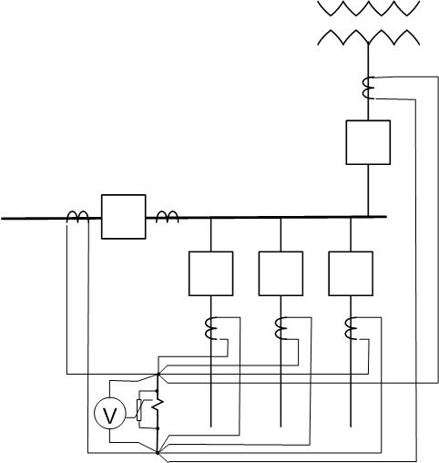
Protección de bus de alta impedancia
Alta resistencia (R > 1500 ohm) en serie con bobina de relé y un MOV para evitar sobretensiones
Se desarrolla alto voltaje por fallas internas. menor voltajese desarrollará en fallas externaspor debajosaturación de ct
La unidad de voltaje debe configurarse más alta que el voltaje máximo del punto de unión para cualquierculpa
La sensibilidad más baja alcanzabledebe verificarse para la aplicación
Fiabilidad probada y muy sensible
Tiempos de operación de menos de un ciclo para fallas internas
R
Notes:
Dependiendo del diseño del relé, laestabilizarresistencia y metalóxidovaristor(MOV) puede ubicarse en otro hardware, lo que requiere espacio y cableado externo
Algunas aplicaciones conectan el contacto del relé de bloqueo 86 en paralelo con la bobina del relé y el MOV para limitar aún más la duración de las sobretensiones durante la falla.

Slide 41
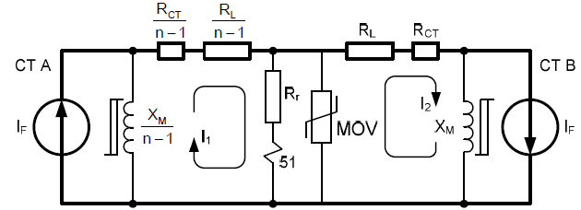
Protección de bus de alta impedancia
FALLA EXTERNA-SEGURIDAD
Ajuste V_{R}> (yo_{F}/ N ) ( R_{L}+R_{S})
K = factor de margen
yo_{F}= Corriente máxima de falla externa
R_{S}= resistencia secundaria Ct
R_{L}= Resistencia del conductor a la caja de conexiones
N = relación de vueltas ct
FALLO INTERNO-SENSIBILIDAD
yo_{MÍN.}= (XI_{mi}+ yo_{R}+ yo_{V}) norte
X = número de circuitos
yo_{mi}= Ct corriente de excitación en V_{R}
yo_{R}= corriente de resistenciaen V_{R}
yo_{V}=varistorActualen V_{R}
R > 1500 W
Notes:
Asumiendo un CT B completamente saturado para calcular VR (el voltaje de operación) y mínimocorriente de funcionamiento IE normalmente se puede leer en la curva de excitación de CT con una excepción. IV (corriente a través de MOV) normalmente puede ignorarse para voltaje de operación < 1000 V.
Si CT B está solo parcialmente o minuciosamente saturado, entonces el VR desarrollado = I₂x (r_{L}+ R_{Connecticut})-V_{mi}(voltaje de excitación del TC) – , que será menor.

Slide 42
Protección de bus de alta impedancia
Criterios a cumplir
Objetivo: Mantener V_{R}yyo_{min}bajo
  Connecticutresistencia de bucle secundariomantenido bajo
  Impedanciadesde el punto de unión hasta el relé no tiene importanciaconsecuencia, es una buena práctica poner en paralelo los TC lo más cerca posible de los TC.
  Teóricamente, no hay limitaciones en el número de TC en paralelo, pero la sensibilidad se reduce con cada conexión en paralelo
  Establecer VR más alto que CTtensión nominal(400 V para CT C400) producirá errores al estimar la corriente de rama de excitación de CT, por lo tanto, el cálculo de sensibilidad es inexacto.
Todoscts debe tener elmisma relación y características de magnetización

Slide 43
Comparador diferencial (heredado, tipo estático)
RADSS/REB103
Desarrollado para disminuir las restricciones impuestas por la alta impedancia
Todos los circuitos secundarios de TC conectados medianteinterponiendocts
Conexión realizada mediante un circuito especial de diodos que produce corrientes entrantes, salientes y diferenciales rectificadas
CT AUX
yo_{AFUERA}
S_{R}
yo_{DIF}
D_{R}
yo_{EN}

Slide 44
Comparador diferencial
Conexión monofásica
yo_{EN}es la suma de todos los valores positivos instantáneos del alimentador
yo_{AFUERA}es la suma de todos los valores negativos instantáneos del alimentador
yo_{DIF}= yo_{EN}- YO_{AFUERA}
CT AUX
yo_{DIF}
Comienzo
V_{operación}
yo_{AFUERA}
V_{res}
Viaje
yo_{EN}

Slide 45
Comparador diferencial
Interno
X
L1
L2
L3
L4
X
Externo
Externo interno

Slide 46
Comparador diferencial
Conexión monofásica
yo_{DIF}es típicamente pequeño (normalmente 0) para falla externa y voltaje de restricción,V_{res}, es mayor que el voltaje de operación,V_{operación}.
yo_{DIF}es típicamente grande para una falla interna y voltaje de operación,V_{operación}, es mayor que el voltaje de restricción,V_{res}. Esto produce voltaje a través del relé de disparo.
CT AUX
Viaje / LO
yo_{DIF}
Comienzo
V_{operación}
Comienzo
Viaje
yo_{AFUERA}
V_{res}
Viaje
yo_{EN}

Slide 47
Comparador diferencial numérico
Cosa análogalas corrientes de entrada se muestrean instantáneamente y se cuantifican en números numéricos
Técnica similar al comparador diferencial heredado, pero con datos muestreados medidos
La resistencia del bucle del circuito secundario ya no es un factor crítico
El factor crítico es el tiempo disponible para realizar la medición, es decir, el tiempo hasta la saturación. (solo se requieren 3 ms para restringir correctamente fallas externas graves)
Algoritmos para detección de saturación de CT y supervisión de estado de CT

Slide 48
Comparador diferencial
Todas las decisiones de medición basadas en tres cantidades
  yo_{DIF}- diferencia de corriente de entrada y corriente de salida (I_{DIF}= yo_{EN}- YO_{AFUERA})
  yo_{EN}- corriente total de entrada
  S - % ajuste diferencial
yo_{DIF}> S x I_{EN}
  p.ej. para configurar S=50%, corriente diferencial≥ 50% de la corriente entrante antes de la operación

Slide 49
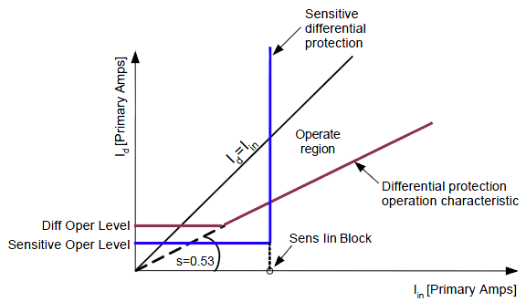
Comparador diferencial
Notes:
La característica se puede mostraren un gráfico típico de operación-restricción

Slide 50
Comparador diferencial
Ventajas sobre el diferencial de alta impedancia
  Requerimientos de ct más bajos
  Permite resistencias de bucle CT mucho más altas
  Se adaptan a diferentes relaciones de TC / TC auxiliares
  Tiempos de operación rápidos para fallas internas
    Detecta interna 1 - 3 ms
    Antes de la saturación de ct

Slide 51
Operación rápida por falla interna
REB 670 detecta que I_IN sube mientras que I_OUT baja al comienzo de la falta interna y permite un disparo rápido
Cuando ID>Nivel de operación diferencial
se emite viaje
Notes:
Pequeña i: muestras
Capital I:fasores

Slide 52
Restricción adecuada y segura durante una falla externa
REB 670 detecta este breve intervalo cuandoyo_en=yo fuera(después de cada cruce por cero de la corriente de falla) y restrinja adecuadamente durante la falla externa
REB 670 detecta que I_IN=I_OUT al comienzo de la falla externa
Notes:
yo en=Yo fuerapor un período corto antes de la saturación de CT, p.ej. Detección de saturación de TC. El relevo frenaadecuadamente.

Slide 53
Algoritmo de TC abierto rápido
REB 670 detecta que I_IN no cambia mientras que I_OUT baja cuando algunos de los TC están abiertos o en cortocircuito
Nivel de operación diferencial
Debe establecerse en un valor más altoque abiertoNivel de TC
ID>Nivel CT abierto
segunda condición
cumplido yREBestá bloqueado
Notes:
El relé nota la tendencia y el lugarde estos puntos y luego toma la decisión. El relé ve condiciones de carga normales durante 500 ms y luego ve una caída repentina en la corriente.

Slide 54
Otras características de los IED de bus numérico modernos
Cada dispositivo capaz de conectar múltiples bahías (p.ej. TI) en diseño trifásico o monofásico
Múltiples zonas diferenciales, conmutación dinámica de bahía, interconexión de zonas y lógica de verificación de zonas
Detección de falla externa/saturación de CT, algoritmos de detección de CT abiertos
Protección de zonas ciegas (ver las siguientes 2 diapositivas)
Protección de la zona de anotación (ver las próximas 2 diapositivas)
Protección de copia de seguridad (p.ej. 50/51, 50BF) para cada bahía conectada
Comunicación de automatización de subestaciones modernas (DNP 3.0, IEC61850)

Slide 55
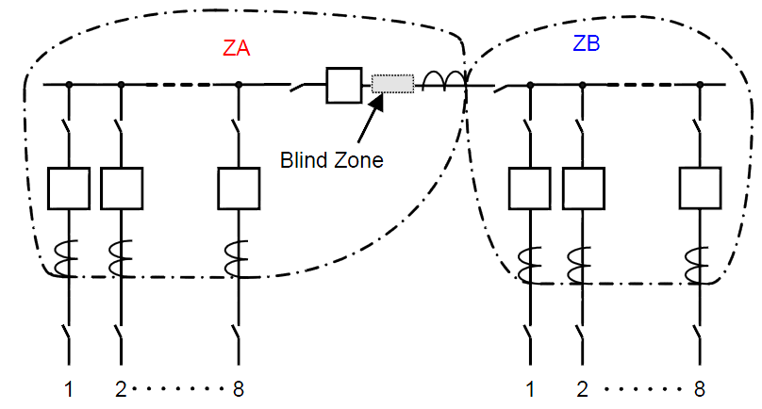
Detección de zonas ciegas para bahías de acopladores de bus
Zona ciega entre el tanque vivo CT y el interruptor
Huelgas de falla en la zona ciega
Corbatabkrnormalmente cerrado: ZA funciona pero la Zona B frena -> el fallo persiste
Corbatabkrnormalmente abierto: ZA opera innecesariamente y ZB frena
Solución: conectar el estado BKR NC (abierto) a la bahía para quitar el lazo CT de ZA, ZB (software)
ZA luego restringirá y ZB operará correctamente para la falla de zona ciega.

Slide 56
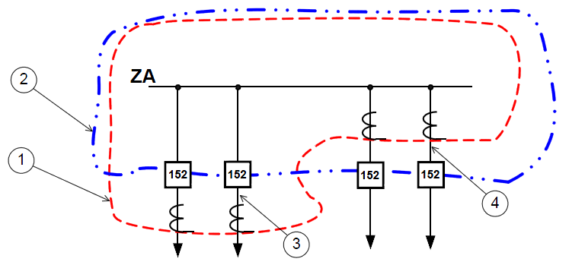
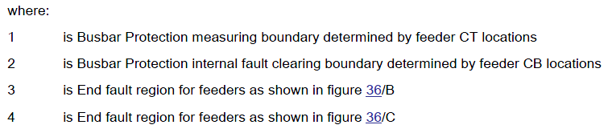
Detección de zona ciega para bahías de alimentación
Las regiones que no se superponen con los límites rojo y azul son zonas ciegas
Los TC se utilizan para la medición de protección de líneas y barras (TC de tanque vivo)
Común en estaciones HV 1-1/2
Fo 3. El CT de medición se puede quitar (BBP) para evitar disparos excesivos en la posición abierta. Configuración rápida de OC a la TDT (abiertaposición)
Para 4.CT de medición se puede quitar (BBP) paradisparo forzadoen abiertoposición(la protección del alimentador opera primero)
Notes:
Similar a la diapositiva anterior, las zonas de sobre-disparo y sub-disparose muestran juntos con fines ilustrativos. No creo que nadie diseñe una configuración de bus de esta manera. El límite de medición y eliminación de fallas será típicamente simétrico para un sistema de bus.

Slide 57
Otros métodos de protección de barras de distribución (MT)
diferencial parcial
Bloqueo por falla de alimentador

Slide 58
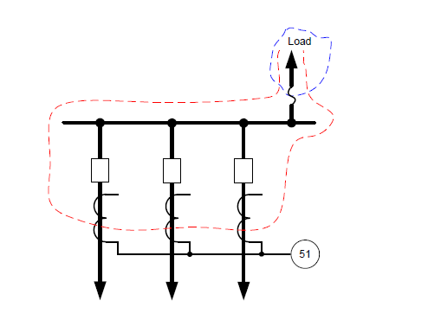
diferencial parcial
Notes:
Visto más en un autobús principal-enlace-principalconfiguración en la que puede conectar el TC de fuente de entrada y el TC de enlace en un circuito diferencial parcial para aislar las dos barras colectoras. La falla en cada barra colectora y circuitos de alimentación se puede proteger de forma selectiva. También reduce la cantidad de coordinación requerida.
En este caso, las fuentes múltiples están unidas y deben coordinarse con la protección aguas abajo. Esto reduce el número de relevos necesarios y el requisito de coordinación.

Slide 59
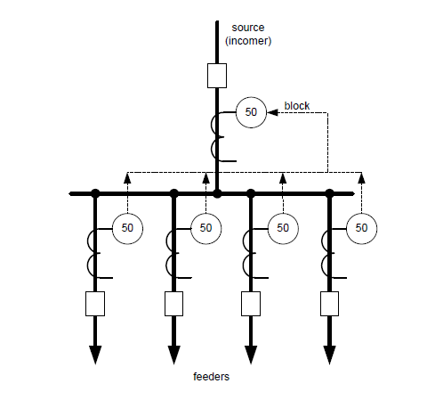
esquema de bloqueo
Notes:
Para sistemas de MT o BTequipado con protección contra arco eléctrico o arco eléctrico no es una preocupación (p.ej. GIS), no se necesita realmente un diferencial de bus dedicado. Este tipo de esquema de bloqueo puede proporcionar una protección de barra colectora relativamente rápida, si es necesario.

Slide 60

Esquema de bloqueo convencional
zona de protección
Tradicionalbarra colectoraprotección basada en bloqueo aguas arriba
  Se necesitan rutas de señal cableadas dedicadas
  Se debe considerar el retardo de la ruta de la señal, retardo de entrada y salida + relés auxiliares
  Los cambios en el esquema de protección pueden requerir un nuevo cableado
El retraso típico necesario en el relé entrante es superior a 100milisegundo
yo>
yo>>
T+100ms
100ms
bloqueando
yo>
yo>>
Ajuste de retardo con inst. Protección de aire acondicionado (enfoque convencional)
Seguridad marginal, por ejemplo, retraso en la operación debido a la saturación de TI. | 20…40ms
Retardo de inicio de protección O/C + retardo de relé de salida | <40ms
Retardo de inicio con relé de recepción + tiempo de retardo para la señal de bloqueo *) | <40ms
TODOS JUNTOS | 100…120ms
Notes:
Ahora veremos en breve un ejemplo del uso de GOOSE en un esquema de protección
Protección de barras basada en bloqueo
Los alimentadores salientes envían una señal de bloqueo por cable de cobre al alimentador entrante si hay una falla en la línea
Cierto retraso introducido debido a los retrasos entre los IED

Slide 61
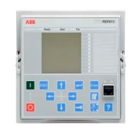
Esquema de Bloqueo con IEC-61850 GOOSE
¡Sí, lo soy!
bloquearé el
Inst. ¡JEFE!
Bloque-PHIPTOC!
Ajuste de retardo con inst. Protección de aire acondicionado (Aproximación REF615 GOOSE)
Seguridad marginal, por ejemplo, retraso en la operación debido a la saturación de TI. | 20…40ms
Retardo de inicio de protección O/C | 20ms
Tiempo de retardo del inst. Bloqueo de etapa O/C | 5ms
Retraso de GANSO (Tipo 1A, Clase P1) | <10ms
TODOS JUNTOS | 55…75ms
CEI 61850-8-1
Quien es
¿interesado?
PHLPTOC-¡empieza!
Notes:
Cuando se realiza el mismo esquema con GOOSE, la señal de bloqueo se envía a través del bus de estación basado en Ethernet al alimentador entrante
Comunicación más rápida entre los IED debido a la falta de salida de E/S y retrasos de entrada
Se muestran más ejemplos de esquemas de protección en las presentaciones de la serie 615

Slide 62
Cuadro comparativo de protecciones de bus
COSTO
FACILIDAD DE USO
SENSI-
TIVIDAD
HABILIDAD DE DEPENDENCIA
SEGURIDAD
FLEXI-
HABILIDAD
VELOCIDAD
SOBRECORRIENTE SIMPLE
BAJO
BUENO
POBRE
BUENO
BUENO
BUENO
POBRE
RESTRICCIÓN MÚLTIPLE
MEDICINA
POBRE
MEJOR
BUENO
BUENO
POBRE
BUENO
ALTA IMPEDANCIA
MEDICINA
BUENO
BUENO
BUENO
MEJOR
BUENO
RÁPIDO
PORCENTAJE DE DIFERENCIAL CON RESTRICCIÓN
ALTO
MEJOR
BUENO
BUENO
MEJOR
MEJOR
MEJOR
PARCIAL
DIFERENCIAL
BAJO
BUENO
POBRE
BUENO
BUENO
BUENO
POBRE
BLOQUEO
MEDICINA
BUENO
POBRE
BUENO
BUENO
BUENO
RÁPIDO

Slide 63
¿Preguntas?
Lectura recomendada
Guía ANSI C37.234 para aplicaciones de relés de protección en buses de sistemas de potencia

Slide 64
Gracias por su participación
Para más
información sobre las soluciones de protección y control de ABB, visite:
www.abb.com/relion
Por favorsuscríbase a nuestro canal de YouTube para ver seminarios web grabados y técnicoscapacitación
www.youtube.com/ABBSAProductsNAM

